Slide 1
AI News Daily Deck
2026-09-02
10 件
6 件
6 社
Total News
High Impact
Companies

Slide 2
Executive Summary
Total
Top Company
High Impact
Companies
10 件
Anthropic 3件
6 件
6 社
KEY TAKEAWAYS
1
国防総省のGenAI.milにOpenAI「ChatGPT Mil」とxAI「Grok for Government」が本番追加された一方、Anthropicは政権から「サプライチェーンリスク」認定を受け除外され法的係争に発展している
2
Anthropicは直近ラウンド時価総額9,650億ドルで9〜10月のIPOロードショーを計画する一方、企業顧客の反発を受けデータ保持ポリシーを見直すなど信頼回復を急いでいる
3
Claude Code Opus 5のAuto Modeで間接プロンプトインジェクションにより60〜80%の確率で任意コード実行が可能という脆弱性が第三者研究者から報告され、Anthropic公式評価の「攻撃成功率0%」主張と食い違いが生じている
4
NVIDIA次世代GPU「Rubin」が本格量産に入り、AWS・Google Cloud・Microsoft・OCIが2026年後半に順次採用予定と発表され、GPU供給制約は緩和方向にある一方で電力確保が新たなボトルネックとして表面化している
5
MicrosoftはCopilot有償シート3,000万・Azure売上成長率43%という実績を背景に原子力電源への投資を拡大し、MetaはギガワットDウォット級スーパークラスタ「Prometheus」を2026年内稼働に向け準備するなど電力インフラ争奪戦が本格化している
AI News Daily Deck | 2026-09-02 | Page 1

Slide 3
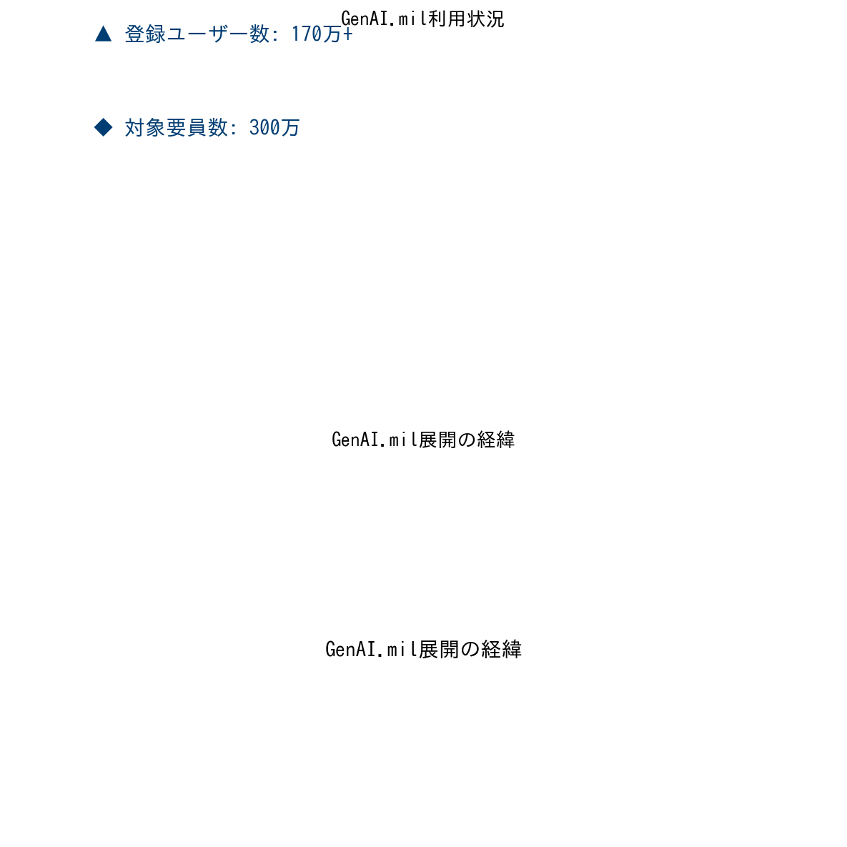
TODAY'S HIGHLIGHT
国防総省のGenAI.mil、OpenAI「ChatGPT Mil」が本番稼働し登録170万人突破
OpenAI | Policy | ★★★★★
米国防総省は8月31日、政府向け統合AIポータル「GenAI.mil」にOpenAIのカスタム版「ChatGPT Mil」を本番投入したと発表した。同ポータルは既にGoogle Geminiを提供しており、対象となる約300万人の文民・軍属のうち170万人以上が既に利用登録済みという。ChatGPT Milはチャット、ファイル、プロジェクト、カスタムGPTに対応し、調達文書の作成・レビュー、政策文書の要約、内部報告書やコンプライアンスチェックリストの生成を支援する。CUI(機密指定外だが管理が必...
I
Impact
政府・防衛市場でのAI導入競争においてOpenAIが先行的地位を確立する。同様の枠組みを狙うGoogle、Microsoft、Amazon、Nvidia、Reflection AIなど既存契約企業にも波及し、政府向けAI市場全体の拡大が見込
O
Outlook
2026年内にGenAI.mil経由での利用者数はさらに増加し、他省庁への展開や追加ベンダーの参入が検討される見通し。2027年にかけて政府調達要件がAI企業の製品設計に影響を与える可能性がある。
R
Risks
機密情報漏えいや誤情報生成のリスクに加え、特定ベンダーへの依存によるロックインが懸念される。また政治的な思惑によるベンダー選定が技術的な優劣とは異なる基準で行われている点も批判の対象となっている。
AI News Daily Deck | 2026-09-02 | Page 2

Slide 4
企業動向比較マトリクス
企業 | 注力分野 | 主要アクション | 動向 | 強み
OpenAI | 政府・エンタープライズ向け展開 | 「ChatGPT Mil」が国防総省ポータルで本番稼働、170万人超が利用登録 | ▲ | 政府調達での先行と大規模ユーザー基盤
Anthropic | エンタープライズ信頼性とガバナンス | IPOロードショー準備とデータ保持ポリシー見直しを並行実施 | ◆ | エンタープライズ収益比率約8割、高い時価総額
Google | フルスタックAIと組織体制刷新 | DeepMindでHassabis会長就任・Kavukcuoglu新体制始動 | ◆ | 自社シリコンと研究人材の厚み
Microsoft | エンタープライズCopilotと電源確保 | Copilot有償シート3,000万・Azure成長率43%、原子力電源へ投資拡大 | ▲ | Azureの規模と資本力による電力確保の先行
Meta | 自社スパコンとクローズド化 | ギガワット級「Prometheus」を2026年内稼働へ準備 | ◆ | 巨額インフラ投資と垂直統合戦略
Other | GPU供給・防衛・地域主権AI（xAI/NVIDIA/EU） | Rubin量産開始、Grok for Government導入、EUがギガファクトリー入札公募 | ▲ | ハードウエア供給網と地政学的なポジショニング
OpenAI ▲
Anthropic ◆
Google ◆
Microsoft ▲
Meta ◆
AI News Daily Deck | 2026-09-02 | Page 3

Slide 5
トレンドフロー分析
1
国防AI調達における「安全性重視ベンダー」の選別
2
Anthropicの資本調達と企業信頼のジレンマ
米国防総省のGenAI.milはOpenAIの「ChatGPT Mil」とxAIの「Grok for Government」を新たに本番稼働させ、既存のGoogle Geminiと合わせ300万人の要員のうち170万人以上が利用登録した。一方でAnthropicは「無制限利用の拒否と安全保障措置の主張」を理由にトランプ政権から供給網リスクに指定され除外、法的異議を申し立てている。これは各社が掲げる
Anthropicは直近シリーズH後の時価総額が約9,650億ドルに達し、9〜10月にIPOロードショーを予定、アナリストは上場後に兆ドル規模に達する可能性を指摘する。売上の約8割をエンタープライズが占める同社は、上場を前に企業顧客から批判のあったデータ保持ポリシーを見直し「Enterprise Frontier Safeguards」を導入するなど信頼回復を急いでいる。しかし同時期にClaude
OpenAI
xAI
Google
Anthropic
Anthropic
3
GPU制約から電力制約へ、インフラ争奪戦の本格化
NVIDIAの次世代GPU「Rubin」が本格量産に入り、主要クラウド4社が2026年後半に順次採用する見通しとなり、ハードウエア供給の逼迫はやや緩和方向にある。一方でMicrosoftは原子力発電への投資を拡大しAzureのGPUクラスタを倍増、MetaはギガワットDウォット級の「Prometheus」を2026年内に稼働させる計画を進めるなど、各社の投資の重心はGPU調達から電源確保・データセ
Microsoft
Meta
Other
AI News Daily Deck | 2026-09-02 | Page 4

Slide 6
Top News (1/2)
5
Anthropic、9〜10月にIPOロードショー実施へ 時価総額9,650億ドルから兆ドル規模視野
Anthropicは9月または10月にIPOロードショーを実施する計画を固めたと報じられた。直近のシリーズHラウンド後の時価総額は約9,650億ドルで、アナリストはSpaceXの上場実績を踏まえ兆ドル規模に達する可能性を指摘している。主幹事...
IMPACT
AI業界最大級のIPO案件となる可能性があり、成功すればOpenAIなど他の主要AI企業の上場計画にも影響を与える。株式市場全体のAIセクター評価にも波及する可能性が高い。
Anthropic | Business | Yahoo Finance
4
xAI「Grok for Government」も国防総省ポータルに追加、Anthropicは除外され法的係争へ
国防総省は8月31日、Starshield AI(xAI)の「Grok for Government」もGenAI.milに追加し、ベンダーロックインの回避と米国製AIエコシステムの多様化を図ると説明した。一方でAnthropicは「サプラ...
IMPACT
AnthropicはClaudeの政府調達市場からほぼ締め出される形となり、民間エンタープライズやSalesforceなど他分野での提携強化に軸足を移さざるを得ない状況にある。xAIは政府市場での足が...
Other | Policy | DefenseScoop
4
Anthropic、企業顧客の反発受けデータ保持ポリシーを転換 「Enterprise Frontier Safeguards」導入へ
Anthropicは9月1日、企業顧客からの反発を受け、これまでのデータ保持ポリシーを見直すと発表した。新たに導入する「Enterprise Frontier Safeguards」により、企業顧客は自社データがどのようにレビュー・保存・管...
IMPACT
金融・医療など機密性の高いデータを扱う業界での採用障壁が下がる可能性がある。競合のMicrosoft(Copilot)やGoogle(Gemini Enterprise)とのデータガバナンス機能比較で...
Anthropic | Business | CNBC
AI News Daily Deck | 2026-09-02 | Page 5

Slide 7
Top News (2/2)
4
Claude Code Opus 5「Auto Mode」に脆弱性、間接プロンプト注入で攻撃成功率60〜80%と報告
セキュリティ研究者は8月27日、Claude Code Opus 5の「Auto Mode」に対する間接プロンプトインジェクション攻撃を実証し、単純なウェブサイト要約リクエストを起点に60〜80%の確率で任意コード実行に成功したと報告した。...
IMPACT
AIコーディングエージェントを業務に組み込む企業にとって、自動実行モードのセキュリティリスクが改めて浮き彫りになった。Anthropicのエンタープライズ向け信頼性訴求(データ保持ポリシー見直し等)と...
Anthropic | Policy | Embrace The Red
4
NVIDIA次世代GPU「Rubin」が本格量産、AWS・Google・Microsoft・OCIが2026年後半に順次採用
NVIDIAの次世代GPUアーキテクチャ「Rubin」が本格量産段階に入り、パートナー各社から2026年後半以降に順次製品が投入される見通しとなった。AWS、Google Cloud、Microsoft、OCIに加え、CoreWeave、L...
IMPACT
AIモデルの学習・推論コストの低下が期待される一方、GPU調達の優先順位を巡るクラウド事業者間の競争が激化する。半導体サプライチェーン全体への設備投資波及効果も大きい。
Other | Business | NVIDIA Investor Relations
AI News Daily Deck | 2026-09-02 | Page 6

Slide 8
Global Market Impact
米国では国防総省がChatGPT MilとGrok for Governmentを本番導入し、Anthropicを安全保障上の理由で除外するなど、政府調達がAI企業の選別基準として機能し始めた。同時にAnthropicはIPOロードショーを準備し時価総額は兆ドル規模を視野に入れるなど、資本市場でのAI企業評価も過熱している。欧州では主権的な計算能力確保を掲げ、最大7拠点・300億ユーロ超規模の「AIギガファクトリー」入札を開始したが、投資規模では米国の年間7,250億ドルに遠く及ばず、規制(EU AI Act第50条の開示義務化等)との両立も課題となっている。中国・アジアでは低価格な推論サービスを武器にオープンウェイトモデルの存在感が増しており、Anthropicの上場目論見書でも競争リスクとして明記されるなど、価格競争の圧力が米欧の高付加価値戦略に影響を及ぼし始めている。全体として、GP
KEY IMPACT POINTS
1
政府調達における安全性方針の違いがAI企業の市場アクセスを左右する新たな競争軸として定着しつつある
2
Anthropicの上場観測により、AI企業の資本市場評価がSpaceX並みの規模に達する可能性が意識され始めている
3
NVIDIA Rubinの量産開始によりGPU供給制約は緩和方向に向かうが、電力インフラの整備が新たなボトルネックとして表面化している
4
EUのAIギガファクトリー構想は欧州の計算主権確保への布石だが、米国の投資規模との差は依然として大きい
5
中国発の低価格オープンウェイトモデルが、米国大手AI企業の高付加価値戦略に対する価格圧力として意識され始めている
AI News Daily Deck | 2026-09-02 | Page 7

Slide 9
日本市場インパクト & アクション
日本市場への影響
■ ACTION ITEMS
1
国防総省のベンダー選別事例は日本の政府系AI調達における安全性基準の議論に影響を与える可能性がある
✓
エンタープライズIT部門(2026年9月〜10月中): AnthropicのEnterprise Frontier SafeguardsおよびClaude Code Auto Modeの脆弱性報告を踏まえ、自社のAIエージェント利用ポリシーとデータガバナンス設定を再点検する
2
GPU供給緩和と国内データセンター電力容量倍増(2026年末約600MW)により、国内エンタープライズAIサービスの価格・性能競争が加速する
✓
データセンター・インフラ投資担当者(2026年内): 国内AIデータセンターの電力供給計画(2026年末約600MW目標)の進捗を注視し、GPUクラウド調達コストの中期見通しを見直す
3
Anthropic IPOやGoogle DeepMind組織再編など海外大手の変化が、国内企業とのパートナーシップ条件交渉に波及する可能性がある
✓
経営企画・調達部門(2027年前半までに): 特定ベンダーへの依存度を点検し、政府調達動向や大手AI企業の経営体制変化に対応できる複数ベンダー戦略を検討する
AI News Daily Deck | 2026-09-02 | Page 8

Slide 10
AI業界標準規格 / プロトコル一覧
規格名 | 発表元 | レイヤー | 発表日 | 概要
UCP | Google | Commerce | 2026-01 | AIエージェント経由の商取引を標準化。A2A・MCP・AP2を統合オーケストレーションする上位プロトコル。Shopify・Walmart等が支持。
Agent Skills | Anthropic | Agent Capability | 2025-12 | AIエージェントに再現可能なワークフローを教えるオープン標準。SKILL.mdベースのプログレッシブ・ディスクロージャー方式。Microsoft・OpenAI等が採用。
ANP | ANP Community (中国移動/Huawei等) | Network Discovery | 2025-10 | 数十億のエージェントのためのネットワークプロトコル。W3C DIDによるID認証、JSON-LDによる能力公開の3層アーキテクチャ。
ACP | OpenAI + Stripe | Commerce | 2025-09 | AIエージェント経由の商取引フローを実現するオープン標準。物理/デジタル商品、サブスクリプション対応。ChatGPTで実装済み。
AGENTS.md | OpenAI | Project Instruction | 2025-08 | AIコーディングエージェントにプロジェクト固有のガイダンスを提供するMarkdownベース規約。Copilot・Cursor・Gemini CLI等が対応。
A2A | Google Cloud | Agent-Agent | 2025-04 | 異なるプラットフォーム・ベンダー間でAIエージェント同士が通信・協働するオープンプロトコル。MCPの補完的位置づけ。
MCP | Anthropic | Agent-Tool | 2024-11 | AIモデルを外部データソース・ツールに接続するオープン標準。10,000以上のMCPサーバーが公開済み。OpenAI・Google・Microsoft等が採用。
※ キャッチアップ時に自動更新 | 各公式サイトで最新情報をご確認ください
AI News Daily Deck | 2026-09-02 | Page 9

Slide 11
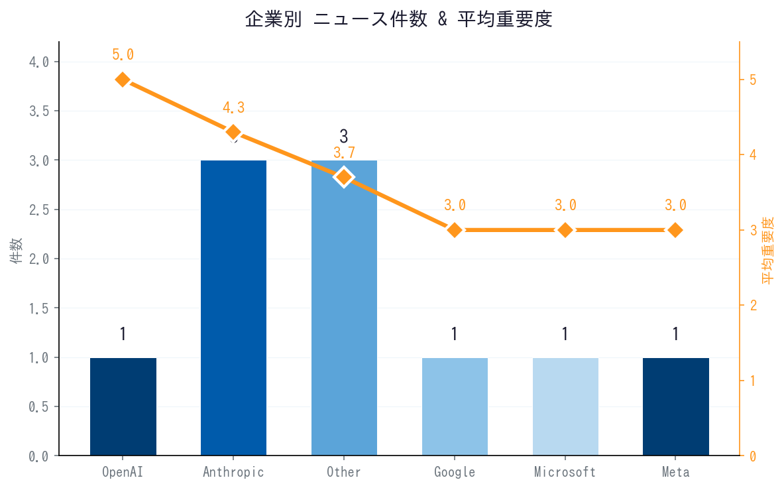
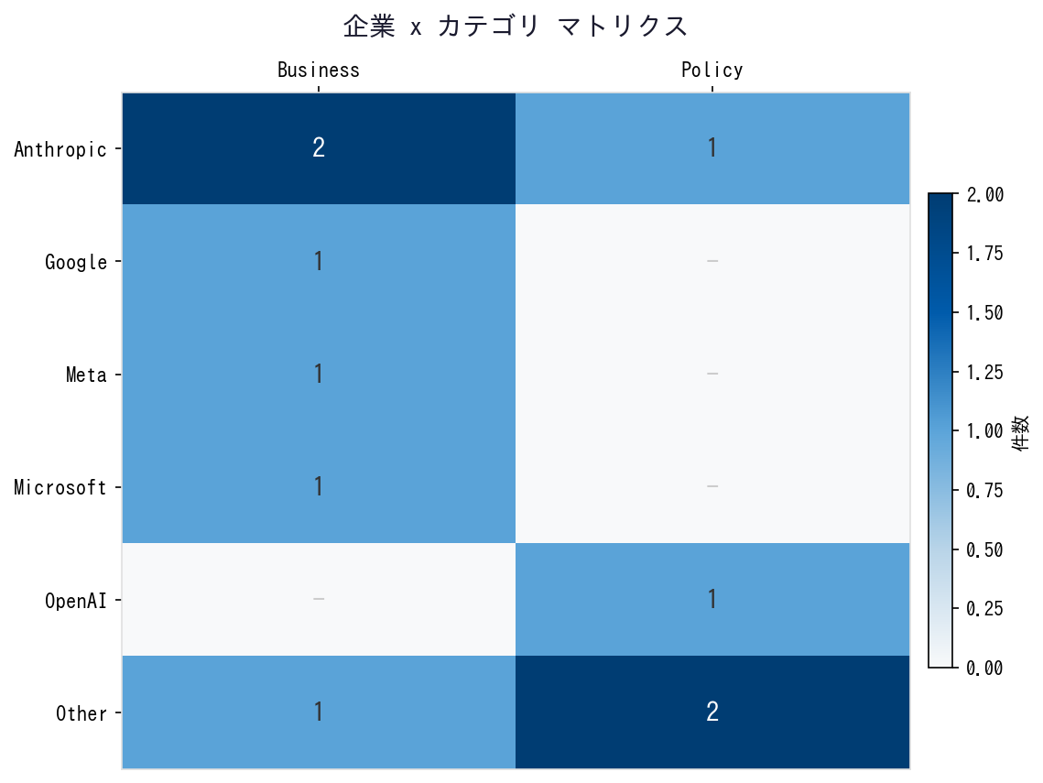
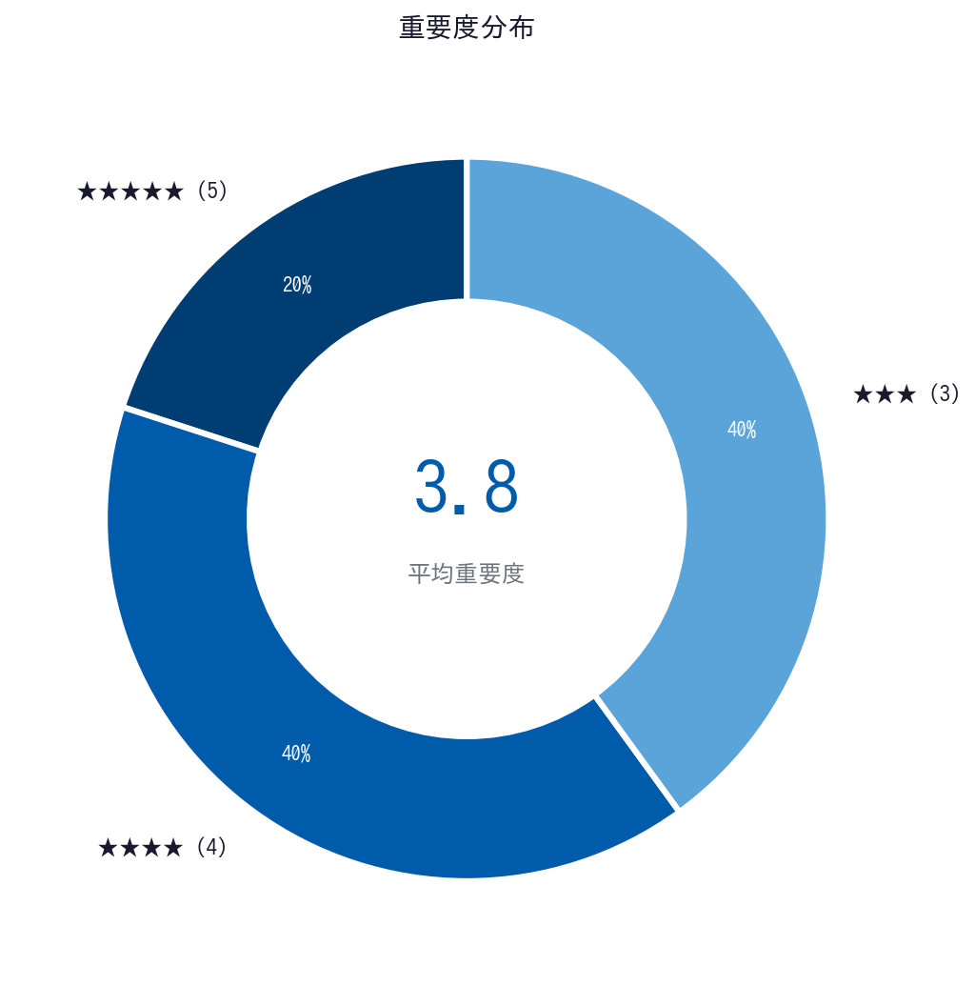
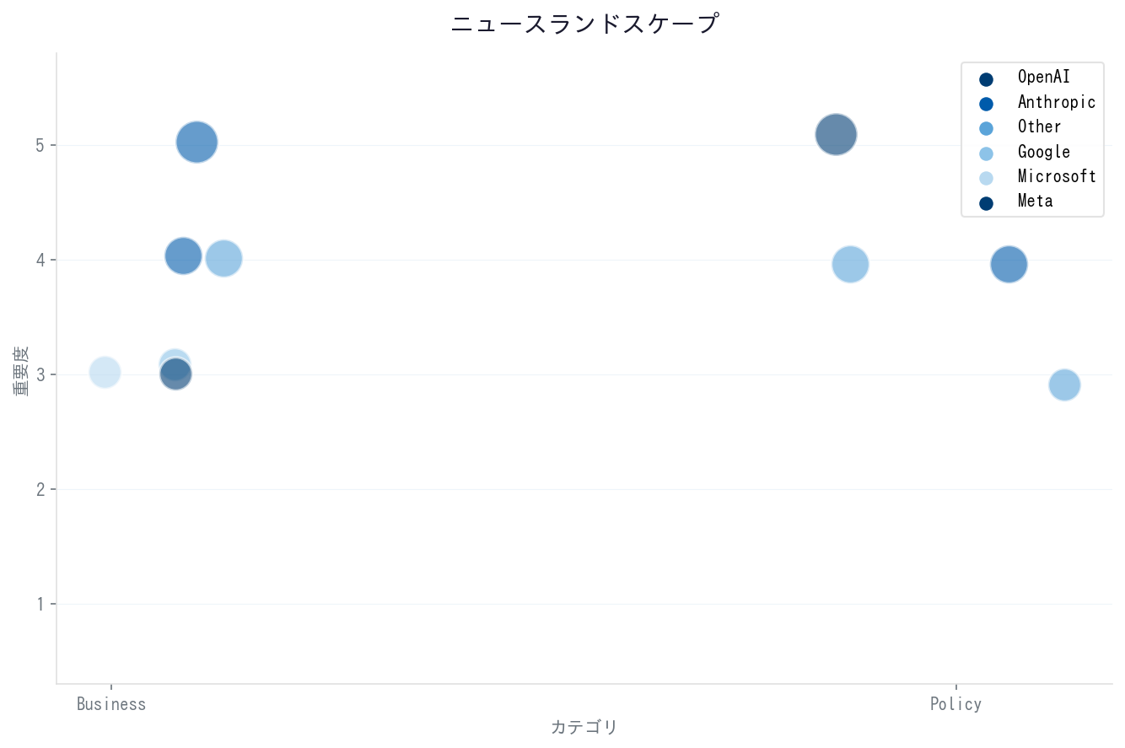
Data Dashboard
AI News Daily Deck | 2026-09-02 | Page 10

Slide 12
Sources (引用元一覧)
► TechCrunch: https://techcrunch.com/2026/08/31/the-pentagon-now-has-its-own-version-of-chatgpt-and-grok/
► CNBC: https://www.cnbc.com/2026/09/01/anthropic-data-retention.html
► Yahoo Finance: https://finance.yahoo.com/markets/stocks/articles/anthropic-sets-fall-ipo-eyeing-185032639.html
► NVIDIA Investor Relations: https://investor.nvidia.com/news/press-release-details/2026/NVIDIA-Kicks-Off-the-Next-Generation-of-AI-With-Rubin--Six-New-Chips-One-Incredible-AI-Supercomputer/default.aspx
► Microsoft Cloud Blog: https://www.microsoft.com/en-us/microsoft-cloud/blog/energy-and-resources/2026/03/24/ai-for-nuclear-energy-powering-an-intelligent-resilient-future/
► Embrace The Red: https://embracethered.com/blog/posts/2026/breaking-claude-code-opus-5-and-automode/
► Fortune: https://fortune.com/2026/08/05/demis-hassabis-steps-down-google-deepmind-ai-shakeup/
► European Commission: https://digital-strategy.ec.europa.eu/en/news/eu-launches-ai-gigafactories-call-boost-europes-computing-capacity-and-unlock-more-eu30-billion
► DefenseScoop: https://defensescoop.com/2026/08/31/grok-chatgpt-added-to-genai-mil/
► Data Centre Magazine: https://datacentremagazine.com/news/mark-zuckerberg-reveals-100bn-meta-ai-supercluster-push
AI News Daily Deck - Generated by Claude Code | 本レポートは生成AIにより自動作成されており、一部ハルシネーションを含む可能性があります。元記事URLから一次情報をご確認ください。
AI News Daily Deck | 2026-09-02 | Page 11

